Slide 1
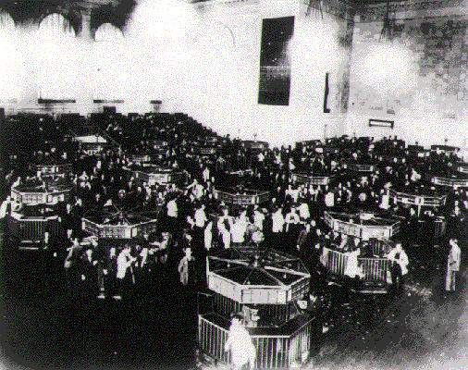
LA GRAN DEPRESION DE 1929
La primera guerra mundial había favorecido a los Estados Unidos de Norte América, convirtiéndolo en el primer proveedor de materias primas y productos alimenticios e industriales
La guerra había traído un crecimiento industrial que se calcula en un 15%. Siendo los más favorecidos los relacionados con la industria bélica
La agricultura por el contrario no vivió un crecimiento similar, pues los precios agrícolas se mantuvieron por debajo de los precios industriales
La prosperidad indefinida y el optimismo se extendían por todas partes, eran los años dorados del consumismo y de la exaltación nacionalista.

Slide 2
CRECIMIENTO ARTIFICIAL DE LA BOLSA
Desde 1925 la economía norteamericana había ido creciendo de una manera importante, se supera aquí la crisis de la posguerra, es la etapa de la prosperity y de los locos años veinte, en los que reina el optimismo
En el año 1928 se dieron los primeros sintomas de que la tendencia alcista de la bolsa podía cambiar.
Uno de los mejores negocios era invertir en la bolsa ya que las ganancias estaban garantizadas, invertir en la bolsa hace que muchas empresas se descapitalicen.
Los bancos buscan más la especulación que la inversión

Slide 3
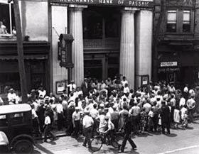
LAS CAUSAS DE LA CRISIS
Superproducción: ante un mercado que no demanda más productos, el desarrollo había sido constante hasta 1927 generándose una abundancia de productos industriales
Subconsumo: el desarrollo económico de la etapa anterior había beneficiada a la clase alta, pero la inmensa mayoría se había empobrecido y reducido su capacidad adquisitiva.
En el campo concretamente la situación era crítica ya que al existir abundancia de productos agrarios los precios son bajísimos y el campesino se ve arruinado al no obtener beneficios.

Slide 4
DESARROLLO DE LA CRISIS
La crisis en Estados Unidos
La crisis de la bolsa será determinante, desde septiembre de 1929, la tendencia alcista de la bolsa se estanca o inicia un descenso después de varios años de crecimiento ininterrumpido.
Este descenso de la bolsa está determinado en parte por la baja del precio del cobre y el acero son los primero indicios que algo iba mal, tras este aviso algunos venden, pero los especuladores siguen comprando
Desde el 21 se acumulaban las evoluciones de las cotizaciones en la bolsa de New York, ahorradores intentando retirar su dinero de un banco.
El 24 de octubre de 1929 llega el llamado jueves negro, se produce un desplome espectacular de la bolsa, 13 millones de acciones salen al mercado y no hay compradores

Slide 5
LA CRISIS A ESCALA MUNDIAL
Estados Unidos es el primer productor mundial y también el principal mercado, tiene invertido capitales por todo el mundo principalmente en Europa, América Central y América del sur
Al retirar los capitales estos países se ven privados de financiamiento, se sumieron también en la crisis y dejaron de comprar productos americanos
Crisis en Europa: De todos los países de Europeos los más afectados van a ser Alemania y Austria, eran los que más dependían del capital Estadounidense
Francia es el país menos afectado por la depresión, esto es debido a que esta menos industrializado y tiene una agricultura diversificada.
Gran Bretaña tiene varias ventajas para afrentar la crisis, hay oro en sus dominios y esto respalda sus moneda. Además la bajada de los productos alimenticios le benefició, es lo que importa generalmente.

Slide 6
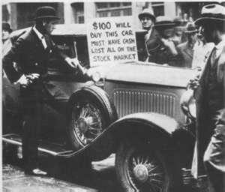
CONSECUENCIAS DE LA CRISIS
Las consecuencias de la cris fueron tremendas en todos los aspectos:
Aspecto Social: paro, indigencia, aumento de la delincuencia
Político: Desde el punto de vista político los estados que hasta entonces habían seguido el lema de dejar libre a la economía van a adoptar un intervencionismo.
En Europa debido a la crisis van a subir al poder los partidos de corte autoritario que proponen un control total de la economía.
En Estados Unidos destacó la política del presidente Roosevelt denominada New Deal, que pretendía entre muchas cosas una subida de precios y salarios para reactivar el consumo
Económicas: El hundimiento de la bolsa conlleva a la quiebra de muchas empresas por no disponer de capital para su financiación y la bajada de los productos ante la saturación del mercado.

Slide 7
CONTINUACION CONSECUENCIAS DE LA CRISIS
Sociales: El más importante es el paro tras el cierre de muchas fábricas, muchos obreros sin trabajo esto originó en Alemania el ascenso de Hitler que prometía puestos de trabajo
Demográficas: Durante el tiempo que duro la crisis disminuyó de una manera clara en Estados Unidos el índice de natalidad. al contrario en Europa donde aumento la natalidad donde hay regímenes fascistas y a las multas contra la soltería.
Políticas: Se produce en general el descrédito y la crisis de las democracias parlamentarias, se identifica al liberalismo económico causante de la crisis con el liberalismo político (democracia parlamentaria) los países europeas desconfían de esos tipos de gobiernos e instauran gobiernos autoritarios.
El intervencionismo de los estados es mucho más fuerte en los países totalitarios (Alemania, Italia URSS.) en los que el estado controla totalmente la economía.

Slide 8
MEDIDAS ADOPTADAS FRENTE A LA CRISIS
ESTADOS UNIDOS: Roosevelt y New Deal
En 1933 se acaba la etapa de gobierno republicano Hoover es derrotado y los democrátas con Franklin Roosevelt llegan al poder, Roosevelt es enérgico y rodeado de jovenes economistas va a intentar a poner freno a la crisis
El estado opta por el intervencionismo en la economía y desde ahí va a potenciar la subida de precios y el estímulo al consumo, en algunas medidas está influenciado por Keynes, economista Ingles que propone una revisión a los principios del capitalismo
MEDIDAS DE ORDEN FINANCIERO PARA SALVER EL SISTEMA BANCARIO: Con la Reconstruction Finance corporation, se apoyo al sistema bancario participando el estado en el capital de los bancos
MEDIDAS PARA LA AGRICULTURA: En este sector el problema era el gran número de excedentes, Roosevelt pedirá a los agricultores que reduzcan sus cosechas.

Slide 9
CONTINUACION MEDIDAS TOMADAS FRENTE A LA CRISIS
MEDIDAS INDUSTRIALES: Se basa también en aumentar los salarios, se pretendía así aumentar el poder adquisitivo de la población y así relanzar la demanda
MEDIDAS SOCIALES: Se trata de favorecer a los más afectados, aumento de salarios, se lanzó un basto programa de obras públicas para dar trabajo a los parados.
MEDIDAS TOMADAS EN EUROPA:
Alemania, Francia Italia e Inglaterra, adoptaron medidas parecidas aunque no todas de ellas estaban en la misma situalción.

Slide 10
CRONOLOGIA DE LA CRISIS
El 12 de junio de 1928 se produce un primer retroceso en la bolsa de valores
A partir del mes de julio el alza vuelve a continuar y la campaña para las elecciones presidenciales se apoya sobre promesas de prosperidad
En marzo de 1929 Hoover fue nombrado presidente. Su antecesor Calvin Cooligde afirmaba que el precio de las acciones era todavía muy bajo
Muchos empezaron a temer, que como toda burbuja de jabon también ésta tendría que explotar
El 23 de octubre se vendieron 6 millones de acciones a precios cada vez menores
El jueves 24 de octubre el “jueves negro” estalla el pánico con una oferta de venta de 12.894,650.00 y una demanda casi nula
El lunes 28 de octubre comienza el desastre
El martes 29 de octubre es el día más desastroso que haya conocido la bolsa de New York.

Slide 11
MUCHAS GRACIAS

